Slide 1

PIXSHARE
Социальная платформа обмена фотографиями
Выполнила: Амирова Эльмира Фаиловна
Руководитель: Деркунов Михаил
Казань — 2026

Slide 2
СОДЕРЖАНИЕ
01
Актуальность и цели
Оглавление
Обоснование необходимости создания платформы и формулировка задач проекта
Презентация проекта социальной платформы для обмена фотографиями
02
Техническая реализация
Стек технологий, архитектура приложения и UML-диаграммы
03
Функционал и интерфейс
Возможности платформы и демонстрация пользовательского интерфейса
04
Перспективы и заключение
Планы развития, выводы по проекту и контактная информация
02 / 14

Slide 3
01 Актуальность и цели
02 Техническая реализация
03 Функционал и интерфейс
04 Перспективы
Актуальность
Санкции и ограничения
Рост визуального контента
Ограничения доступа к западным платформам (Instagram, Flickr) создают острую потребность в разработке отечественных альтернатив для обмена фотографиями.
Более 80% информации в интернете — визуальный контент. Потребность в удобных платформах для публикации и обмена фотографиями продолжает расти.
Популярность соцсетей
Контроль конфиденциальности
Более 70% населения РФ ежедневно пользуется социальными сетями. Визуальные платформы занимают лидирующие позиции по вовлечённости аудитории.
Необходимость создания независимой платформы с контролируемой политикой конфиденциальности и хранением данных на территории РФ.
03 / 14

Slide 4
01 Актуальность и цели
02 Техническая реализация
03 Функционал и интерфейс
04 Перспективы
Цель и задачи
Цель: разработать веб-платформу для публикации, хранения и обмена фотографиями с социальными функциями
Задачи проекта
1
Архитектура
2
Backend
Проектирование клиент-серверной модели с модульной структурой приложения и чётким разделением компонентов
Разработка серверной части на Django с REST API и ORM для работы с базой данных PostgreSQL
3
UI / Интерфейс
4
Безопасность
Создание пользовательского интерфейса с адаптивным дизайном и удобной навигацией по разделам
Обеспечение безопасности: аутентификация, валидация данных, защита от распространённых уязвимостей

Slide 5
01 Актуальность и цели
02 Техническая реализация
03 Функционал и интерфейс
04 Перспективы
Технологический стек
Python + Django
PostgreSQL
Git
Мощный фреймворк для быстрой разработки с встроенной ORM, админ-панелью и системой аутентификации
Надёжная реляционная СУБД с поддержкой сложных запросов, транзакций и масштабирования
Система контроля версий для командной разработки, отслеживания изменений и управления кодом
HTML5, CSS3, JavaScript
Bootstrap
Фронтенд-технологии для создания интерактивного интерфейса с динамической загрузкой контента и анимациями
CSS-фреймворк для адаптивной вёрстки, единообразия стилей и быстрого прототипирования интерфейса
05 / 14

Slide 6
01 Актуальность и цели
02 Техническая реализация
03 Функционал и интерфейс
04 Перспективы
Архитектура приложения
Клиент-серверная архитектура с разделением на независимые модули (MVT-паттерн Django)
КЛИЕНТ
REST API
DJANGO
PostgreSQL
Модульная структура
posts
users
comments
likes
Публикации и лента
Аутентификация и профили
Система комментариев
Рейтинг и оценки
MVT-паттерн Django
Model
Описание данных и бизнес-логики
View
Обработка запросов и логика
Template
Отображение и рендеринг HTML
06 / 14

Slide 7
01 Актуальность и цели
02 Техническая реализация
03 Функционал и интерфейс
04 Перспективы
UML: варианты использования
Система Pixshare
Просмотр ленты
Регистрация
Вход в систему
Гость
Создание поста
Комментирование
Лайки
Пользователь
Редактирование профиля
Подписки
Модерация контента
Управление пользователями
Просмотр статистики
Администратор
07 / 14

Slide 8
01 Актуальность и цели
02 Техническая реализация
03 Функционал и интерфейс
04 Перспективы
Функционал платформы
Публикация фото
Комментарии
Лайки
Загрузка изображений с описанием, тегами и геолокацией. Поддержка основных форматов изображений.
Система обсуждения публикаций с поддержкой вложенных ответов и уведомлений об ответах.
Оценка контента с подсчётом рейтинга популярности и сортировкой публикаций по лайкам.
Лента публикаций
Персонализированная лента с сортировкой по дате публикации и популярности контента.
08 / 14

Slide 9
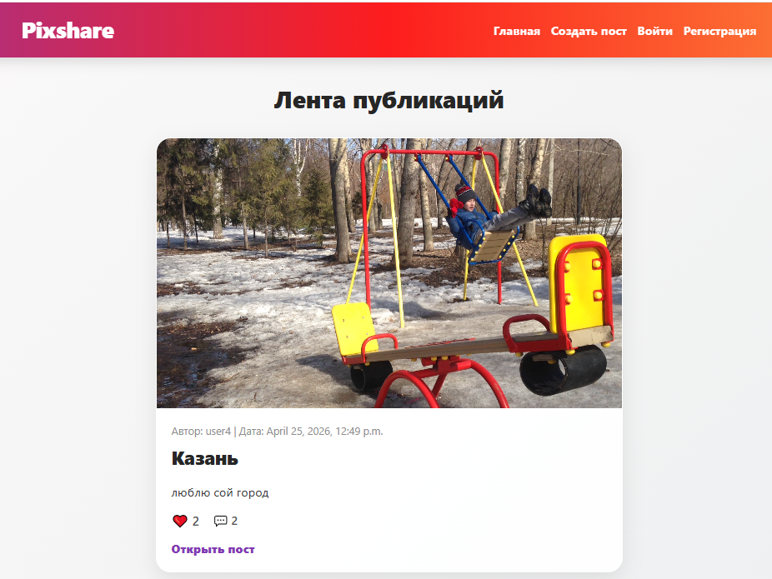
01 Актуальность и цели
02 Техническая реализация
03 Функционал и интерфейс
04 Перспективы
Главная страница
Главная страница отображает ленту публикаций с карточками постов. Каждая карточка содержит фото, заголовок, описание, автора и дату.
Навигация: 4 раздела
Лента публикаций
Карточка поста
09 / 14

Slide 10
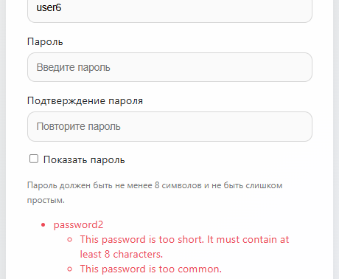
01 Актуальность и цели
02 Техническая реализация
03 Функционал и интерфейс
04 Перспективы
Безопасность при регистрации
Форма регистрации с многоуровневой валидацией пароля. Система проверяет длину, распространённость и сложность пароля в реальном времени.
Минимум 8 символов
Проверка на распространённые пароли
Запрет полностью числовых паролей
Конкретные сообщения об ошибках
10 / 14

Slide 11
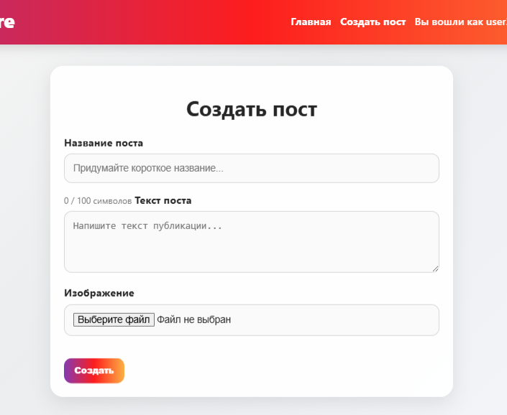
01 Актуальность и цели
02 Техническая реализация
03 Функционал и интерфейс
04 Перспективы
Создание поста
Интерфейс создания публикации включает форму с названием, текстом и загрузкой изображения. Реализован счётчик символов и валидация полей.
Название до 100 символов
Счётчик символов
Загрузка изображения
Валидация обязательных полей
11 / 14

Slide 12
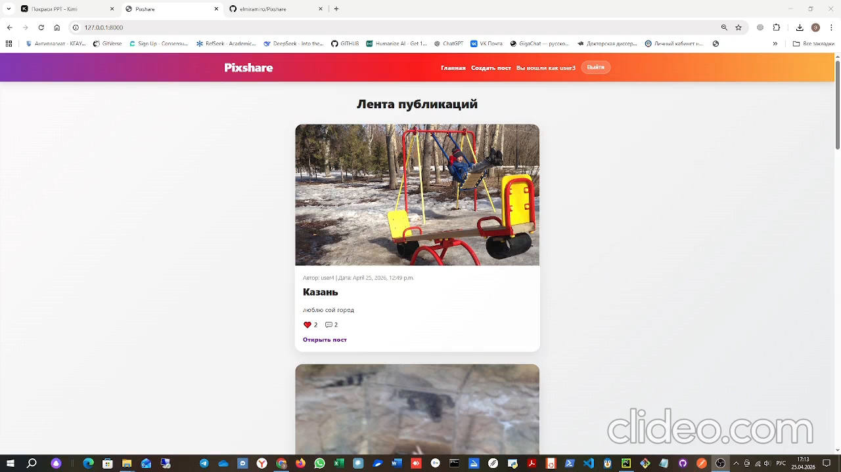
Видео-демонстрация работы сайта
11 / 14

Slide 13
01 Актуальность и цели
02 Техническая реализация
03 Функционал и интерфейс
04 Перспективы
Планы развития
Мобильная версия
Интеграция ИИ
Адаптивное PWA-приложение для iOS и Android с прямым доступом к камере устройства для мгновенной публикации фото.
Автоматическое распознавание объектов на фото, генерация тегов, умные фильтры и рекомендации контента.
Мультиязычность
Продвинутая аналитика
Поддержка русского, английского и татарского языков для расширения аудитории и доступности платформы.
Статистика просмотров, вовлечённости аудитории и аналитика роста для авторов контента.
12 / 14

Slide 14
01 Актуальность и цели
02 Техническая реализация
03 Функционал и интерфейс
04 Перспективы
Заключение
Архитектура: реализована полноценная клиент-серверная архитектура на Django с модульной структурой проекта
База данных: спроектирована и внедрена реляционная БД PostgreSQL с нормализованной схемой данных
Интерфейс: разработан интуитивно понятный UI с адаптивным дизайном и системой валидации данных
Перспективы: проект готов к дальнейшему развитию — заложена основа для мобильной версии, ИИ-функций и мультиязычности
Исходный код: github.com/elmiramiro/Pixshare
13 / 14

Slide 15
Спасибо за внимание!
GitHub
github.com/elmiramiro/Pixshare
Телефон
8905211541
Амирова Эльмира Фаиловна
14 / 14

